Slide 1

牛 顿 迭 代 法
Huazhong University of
Science and Technology
人工智能与自动化学院
刘 雪 明
xm_liu@hust.edu.cn
<<计算方法>>课程

Slide 2
牛顿迭代法
原理：将非线性方程线性化
—— Taylor 展开 /* Taylor’s expansion */
取 x₀ ≈ x*，将 f (x)在 x₀ 做一阶Taylor展开:
，ξ 在 x₀ 和 x 之间。
将 (x* − x₀)² 看成高阶小量，则有：
y
线性 /* linear */
只要 f ∈C¹，每一步迭代都有f ’( x_{k} ) ≠ 0， 而且 ，则 x*就是 f 的根。
x*
x
x₀

Slide 3
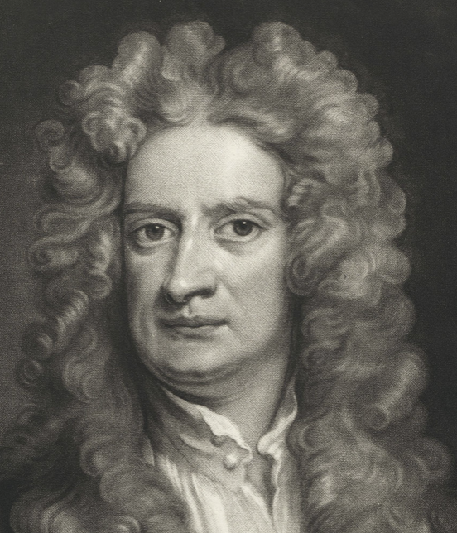
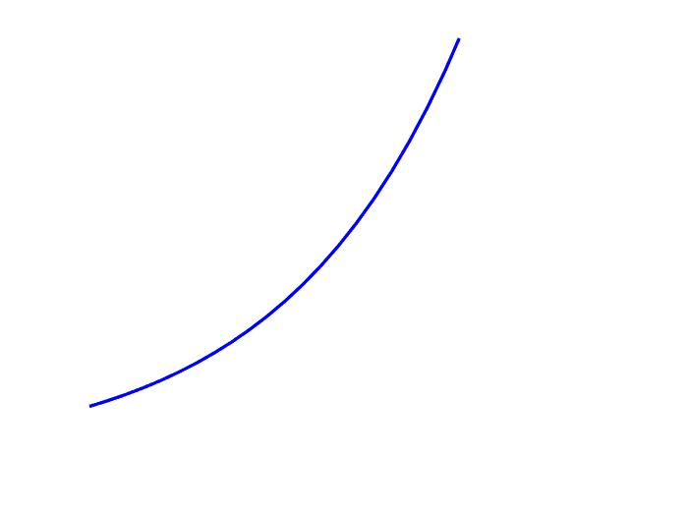
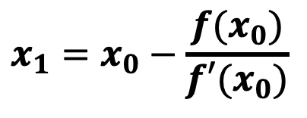


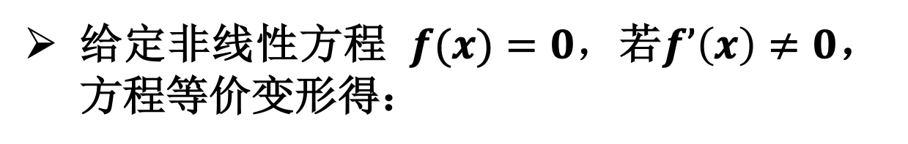



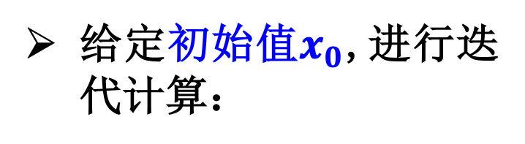

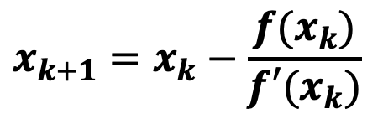




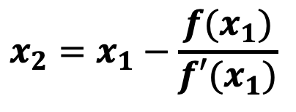

牛顿迭代法
给定非线性方程 $f(x)=0，$若$f’\left(x\right)≠0$，方程等价变形得：
$$x=x−\frac{f(x)}{f′(x)}$$
构建牛顿迭代格式：
$$f(x)$$
$$f′(x_{0})$$
$$x_{k+1}=x_{k}−\frac{f(x_{k})}{f′(x_{k})}$$
$$f(x_{0})$$
$$f′(x_{1})$$
给定初始值$x_{0}$,进行迭代计算：
$$x_{1}=x_{0}−\frac{f(x_{0})}{f′(x_{0})}$$
$$f(x_{1})$$
$$f(x_{2})$$
$$x_{2}=x_{1}−\frac{f(x_{1})}{f′(x_{1})}$$
$$x$$
$$x_{2}$$
$$x_{1}$$
$$x_{0}$$
…
Notes:
假设迭代格式xk+1=g(xk)收敛，那

Slide 4
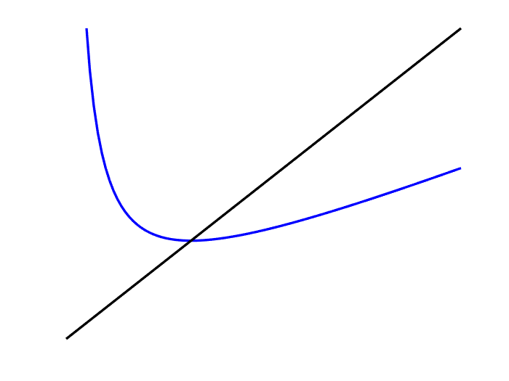

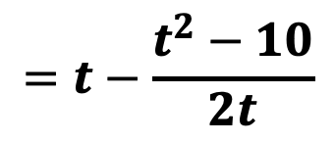



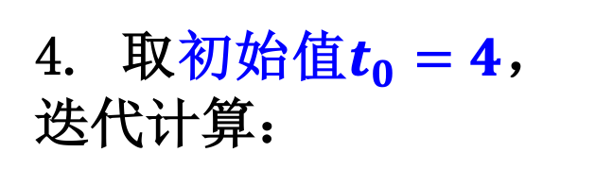



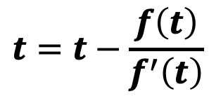

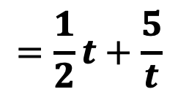


牛顿迭代法计算自由落体时间
铅球落地的时间为$t=\sqrt{10}$，求解步骤为：
1. 写出等价的非线性方程$f\left(t\right)=t^{2}−10=0$
$$t=t−\frac{f\left(t\right)}{f^{′}\left(t\right)}$$
$$=t−\frac{t^{2}−10}{2t}$$
$$=\frac{1}{2}t+\frac{5}{t}$$
2. 其牛顿公式为：
3. 构建牛顿迭代公式:
$$y$$
$$y=t$$
$$t_{k+1}=\frac{1}{2}t_{k}+\frac{5}{t_{k}}$$
$$t_{4}=\text{3.16227766}$$
$$g\left(t\right)=\frac{1}{2}t+\frac{5}{t}$$
4. 取初始值$t_{0}=4$，迭代计算：
$$4$$
$$t$$
$$t_{2}$$
$$t_{1}$$
$$t_{0}$$
Notes:
徒手开根号

Slide 5
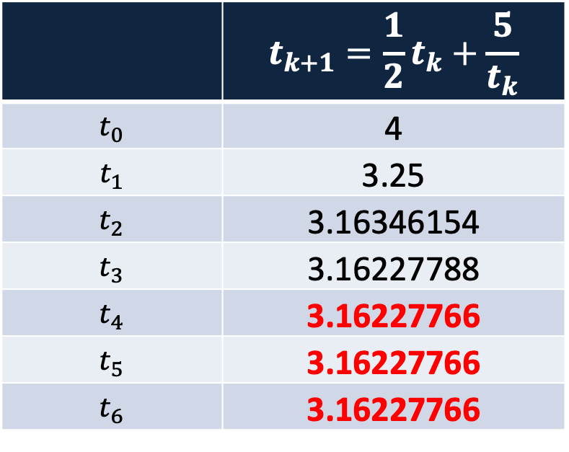
牛顿迭代法计算自由落体时间
铅球落地的时间为$t=\sqrt{10}$，求解步骤为：
1. 写出等价的非线性方程$f\left(t\right)=t^{2}−10=0$
$$t=t−\frac{f\left(t\right)}{f^{′}\left(t\right)}$$
$$=t−\frac{t^{2}−10}{2t}$$
$$=\frac{1}{2}t+\frac{5}{t}$$
2. 其牛顿公式为：
 | $$t_{k+1}=\frac{1}{2}t_{k}+\frac{5}{t_{k}}$$
$$t_{0}$$ | 4
$$t_{1}$$ | 3.25
$$t_{2}$$ | 3.16346154
$$t_{3}$$ | 3.16227788
$$t_{4}$$ | 3.16227766
$$t_{5}$$ | 3.16227766
$$t_{6}$$ | 3.16227766
3. 构建牛顿迭代公式:
$$t_{k+1}=\frac{1}{2}t_{k}+\frac{5}{t_{k}}$$
4. 取初始值$t_{0}=4$，迭代计算：
Notes:
徒手开根号

Slide 6
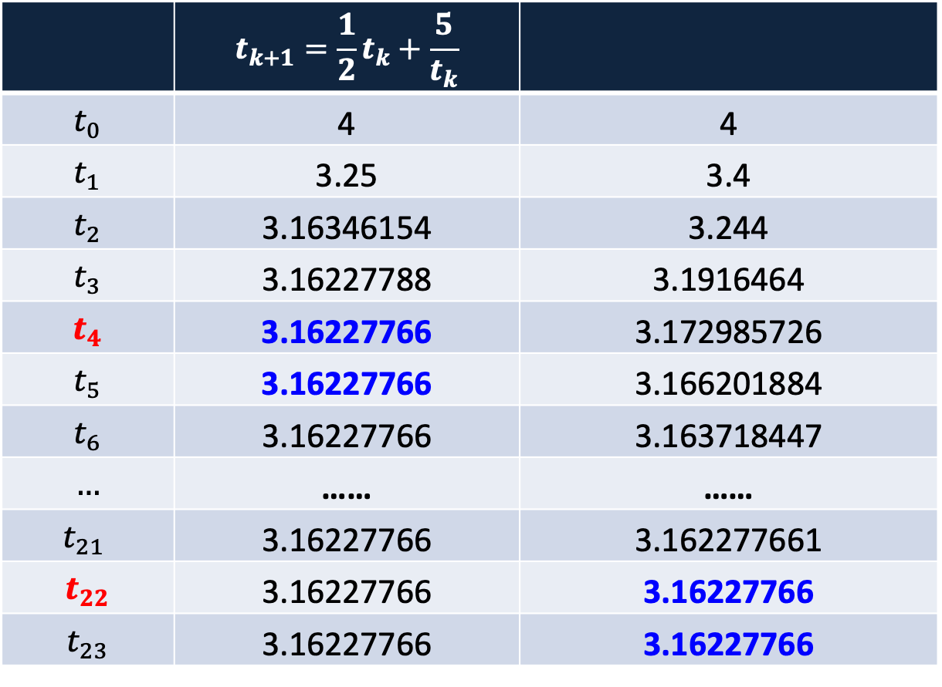


牛顿迭代格式收敛性分析
牛顿迭代格式
一般迭代格式
 | $$t_{k+1}=\frac{1}{2}t_{k}+\frac{5}{t_{k}}$$
$$t_{0}$$ | 4 | 4
$$t_{1}$$ | 3.25 | 3.4
$$t_{2}$$ | 3.16346154 | 3.244
$$t_{3}$$ | 3.16227788 | 3.1916464
$$t_{4}$$ | 3.16227766 | 3.172985726
$$t_{5}$$ | 3.16227766 | 3.166201884
$$t_{6}$$ | 3.16227766 | 3.163718447
$$…$$ | …… | ……
$$t_{21}$$ | 3.16227766 | 3.162277661
$$t_{22}$$ | 3.16227766 | 3.16227766
$$t_{23}$$ | 3.16227766 | 3.16227766
$$t_{k+1}={−0.1t_{k}}^{2}+t_{k}+1$$
$$收敛快$$
Notes:
假设迭代格式xk+1=g(xk)收敛，那

Slide 7

牛顿迭代格式收敛性分析
Newton’s Method 事实上是一种特殊的不动点迭代
其中 ， 则
$$t_{k+1}={−0.1t_{k}}^{2}+t_{k}+1$$
收敛
➢ Newton’s Method 有 ，只要
就有 p ≥ 2。
牛顿迭代法的收敛性依赖于初始值的选取
✗
✓
x₀
x₀
x₀
x*
Notes:
假设迭代格式xk+1=g(xk)收敛，那

Slide 8

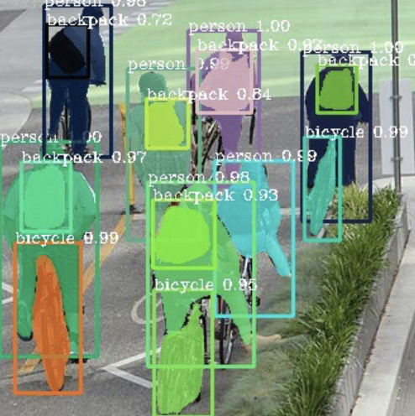
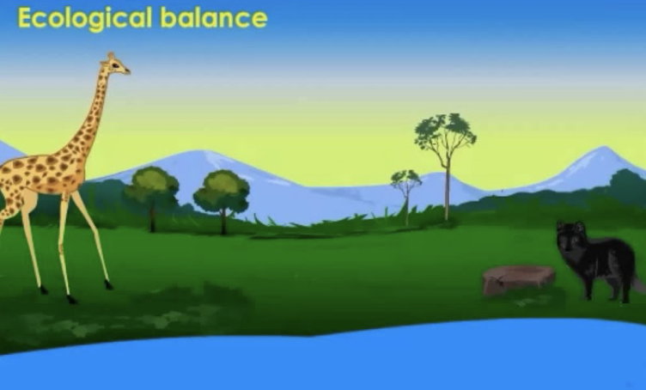
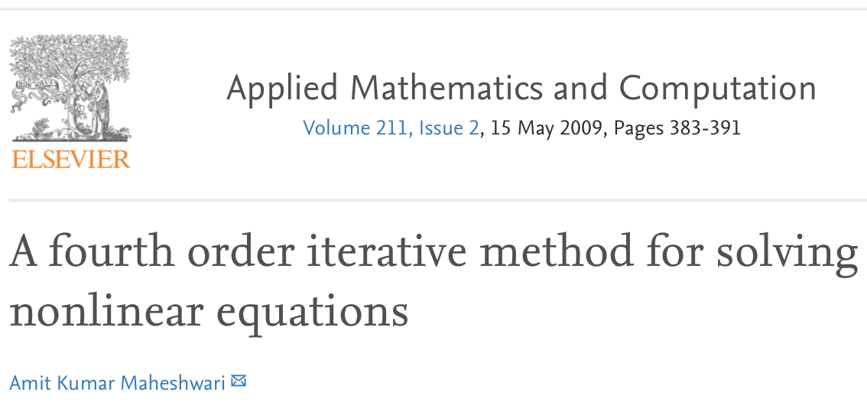
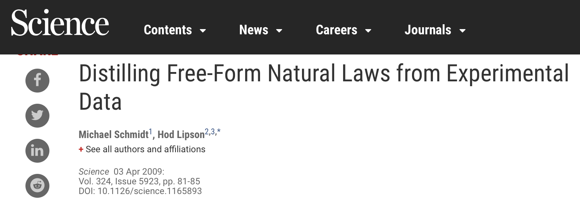
应用拓展与前沿动态
牛顿迭代法可用于求极值${f\left(x\right)=h}^{′}\left(x\right)=0$,用于
$$t_{k+1}={−0.1t_{k}}^{2}+t_{k}+1$$
AI优化
图像分割
生态系统平衡点分析…
更快的迭代、数据驱动求解
Notes:
假设迭代格式xk+1=g(xk)收敛，那

Slide 9
例.
用Newton迭代法求方程的根:
解:
由Newton迭代法
x0 =0.5;
x1 =0.3333333333
x2 =0.3472222222
x3 =0.3472963532
x4 =0.3472963553
迭代四次
精度达10⁻⁸

Slide 10
习题、用牛顿迭代法求117^(0.5),精确到10^(-6)
解、
➔
➔
牛顿迭代公式为：
取初值为10，初始值导数为
牛顿迭代 x_{n+1}=(x_{n}^2+117)/(2x_{n})
10
10.85
10.81670507
10.81665383
10.81665383
故迭代收敛，计算迭代值

Slide 11
n | 二分法 | 不动点迭代 x_{n+1}=(117x_{n})^(1/3) | 牛顿迭代 x_{n+1}=(x_{n}^2+117)/(2x_{n})
1 | 10.5 | 10 | 10
2 | 10.75 | 10.53728243 | 10.85
3 | 10.875 | 10.72271659 | 10.81670507
4 | 10.8125 | 10.78525033 | 10.81665383
5 | 10.84375 | 10.80617585 | 10.81665383
6 | 10.828125 | 10.81316004 | 10.81665383
7 | 10.8203125 | 10.81548911 | 10.81665383
8 | 10.81640625 | 10.81626557 | 10.81665383
9 | 10.81835938 | 10.81652441 | 10.81665383
10 | 10.81738281 | 10.81661069 | 10.81665383

Slide 12
改进与推广
➢ 重根 /* multiple root */ 加速收敛法：
Q1: 若 ，Newton’s Method 是否仍收敛？
设 x* 是 f 的 m 重根，则： 且 。
因为 Newton’s Method 事实上是一种特殊的不动点迭代，
其中 ， 则
A1: 有局部收敛性，但重数 m 越高，收敛越慢。
Q2: 如何加速重根的收敛？

Slide 13
A2: 一、将迭代关系式改为
容易验证 ，此时迭代法至少二阶收敛.
二、将求 f 的重根转化为求另一函数的单根。
令 ，则 f 的重根 = μ 的单根。
可将Newton法的迭代函数修改为

Slide 14
正割法
Newton’s Method 一步要计算 f 和 f ’，相当于2个函数值，比较费时。现用 f 的值近似 f ’，可少算一个函数值。
割线
/* secant line */
切线
/* tangent line */
收敛比Newton’s Method 慢，且对初值要求同样高。
x₁
x₀
切线斜率 ≈ 割线斜率
需要2个初值 x₀ 和 x₁。

Slide 15
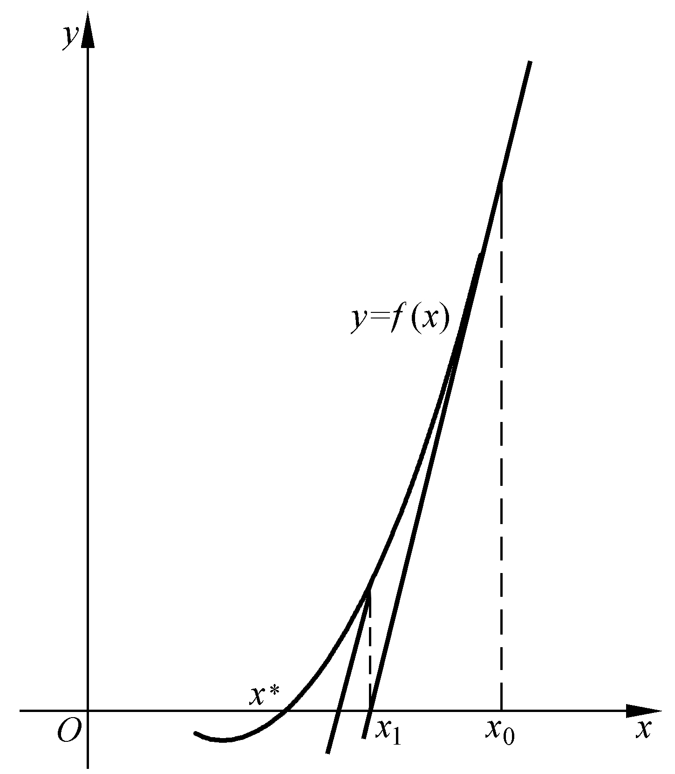
简化牛顿法（平行弦法）
其迭代公式为
此方法计算量省，但只有线性收敛，其几何意义是用平行
弦与x轴交点作为xk的近似

Slide 16
下山法（Desent Method）
牛顿法收敛性依赖初值 的选取. 如果 偏离所求根
较远，则牛顿法可能发散.
例如，用牛顿法求方程
在 附近的一个根 .
设取迭代初值 用牛顿法公式
计算得

Slide 17
但如果改用 作为迭代初值，则依牛顿法公式
迭代一次得
这个结果反而比 更偏离了所求的根
为了防止迭代发散，对迭代过程再附加一项要求，即
具有单调性：
满足这项要求的算法称下山法.
将牛顿法与下山法结合起来使用，即在下山法保证函
数值稳定下降的前提下，用牛顿法加快收敛速度.

Slide 18

将牛顿法的计算结果
与前一步的近似值 适当加权平均作为新的改进值
x_{k}
x_{k+1}
其中 称为下山因子
注：λ = 1 时就是Newton’s Method 公式。
当 λ = 1 代入效果不好时，将 λ 减半计算，使得

Slide 19
例 2.4 试用牛顿迭代法求解 取初值为2，判断其收敛性，求出满足 的根
解
相应于该方程的牛顿迭代公式为
取 x₀ = 2，g’(2)<1
0 2
1 2.1 0.1
2.094568121 -0.005431879
2.094551482 -0.000016639
2.094551482 0.000000000

Slide 20
Notes:
0.268941421369995
0.257518261257097
0.257530285426349
0.257530285439861

Slide 21
例 方程 的根 是二重根.用三种方法求解.
解 (1)用Newton法有
(2)m=2修改的牛顿迭代公式为
(3) 另一修改的方法，迭代公式化简为

Slide 22
三种方法均取 =1.5,计算结果列于下表.方法（2）和方法(3)都是二阶方法， 都达到了误差限为 的精确度,而普通的Newton法是一阶的,要近30次迭代才有相同精度的结果.
X_{k} X₀ X₁ X₂ X₃
方法(1) 1.5 1.458333333 1.436607143 1.425497619 方法(2) 1.5 1.416666667 1.414215686 1.414213562 方法(3) 1.5 1.411764706 1.414211438 1.414213562

Slide 23
非线性方程求根数值解法总结
求 f (x) = 0 的根
数值解法:
二分法
不动点迭代法
Aitken加速，Steffensen 加速
牛顿迭代法
正割法、牛顿下山法

Slide 24
§6 劈因子法 /* Splitting Method */
求多项式的根
从 f (x)中分离出一个2 次因子。即：
通过 可解出一对共轭复根。
思路
从一对初值 ( u, v ) 出发，则有
其中( r, s )取决于u 和 v，可以看作是( u, v )的函数，即
r = r ( u, v )，s = s ( u, v ) 。
目标：r = r ( u*, v* ) = 0，s = s ( u*, v* ) = 0。

Slide 25
§6 Splitting Method
将r 和 s 在初值点( u, v )做一阶Taylor展开，并代入( u*, v*)：
从中解出
，以 更新
u 和 v 再迭代，直到 r 和 s 充分接近0。
每步迭代须计算

Slide 26
§6 Splitting Method
➢ 计算 r 和 s ：
可记为 b_{n−1}
若令 ，则

Slide 27
§6 Splitting Method
➢ 计算 ：
n−2 阶多项式
n−4 阶多项式
与前一步同理，可导出 和 的公式。

Slide 28
§6 Splitting Method
➢ 计算 ：
而前一步得到
可见

